Slide 1
О результатах приема в аспирантуру на образовательные программы МИЭМ НИУ ВШЭ
Монахов И.С.
академический директор Аспирантской школы по техническим наукам

Slide 2
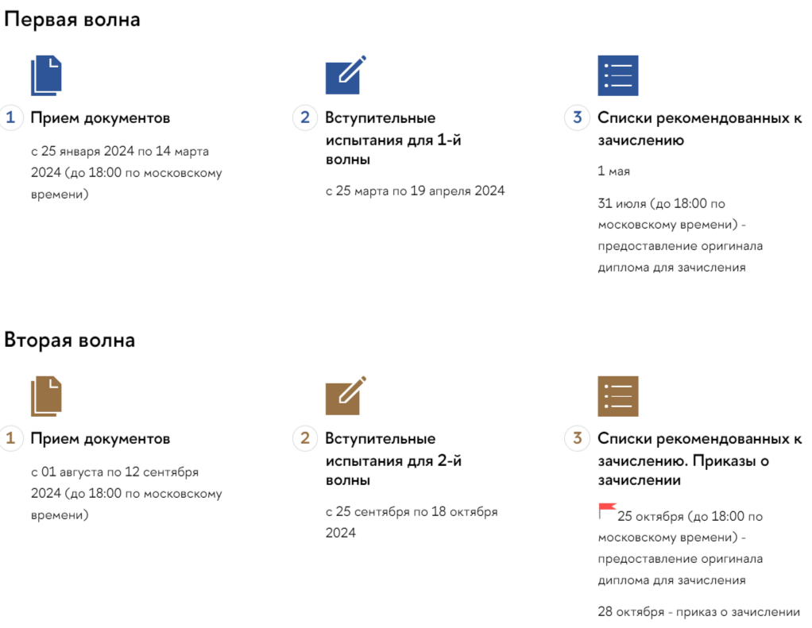
Поступление в аспирантуру – 2024 (две волны приема)

Slide 3
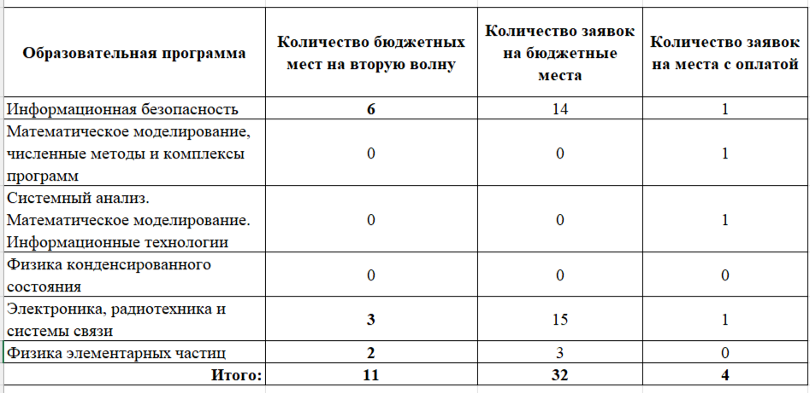
Осенняя волна приема 2024: количество мест и заявок
Notes:
3

Slide 4
Количество аспирантов, зачисленных
на образовательные программы МИЭМ НИУ ВШЭ
Образовательная программа | КЦП 2024 | Зачислено
Электроника, радиотехника и системы связи | 14 | 14
Физика конденсированного состояния | 4 | 4
Физика элементарных частиц | 2 | 2
Информационная безопасность | 7 | 5
Системный анализ. Математическое моделирование. Информационные технологии | 14 | 14
Математическое моделирование, численные методы и комплексы программ | 2 | 2
ВСЕГО | 43 | 41
Notes:
4

Slide 5
Количество аспирантов, зачисленных на бюджетные места
образовательной программы «Электроника, радиотехника и системы связи»
по профилям подготовки
Профиль подготовки (направленность) | Зачислено аспирантов
2.2.2. – Электронная компонентная база микро- и наноэлектроники, квантовых устройств | 4 (4+0)
2.2.10 – Метрология и метрологическое обеспечение | 0
2.2.13 – Радиотехника, в т.ч. системы и устройства телевидения | 4 (4+0)
2.2.14 – Антенны, СВЧ устройства и их технологии | 0
2.2.15 – Системы, сети и устройства телекоммуникаций | 6 (3+3)
ВСЕГО | 14
Notes:
5

Slide 6
Количество аспирантов, зачисленных на бюджетные места образовательной программы «Системный анализ» по профилям подготовки
Профиль подготовки (направленность) | Зачислено аспирантов
2.3.1 – Системный анализ, управление и обработка информации (с 2021 г.) | 11
2.3.2 – Элементы и устройства вычислительной техники и систем управления | 0
2.3.7 – Компьютерное моделирование и системы автоматизации проектирования (с 2020 г.) | 3
ВСЕГО | 14
Notes:
6

Slide 7
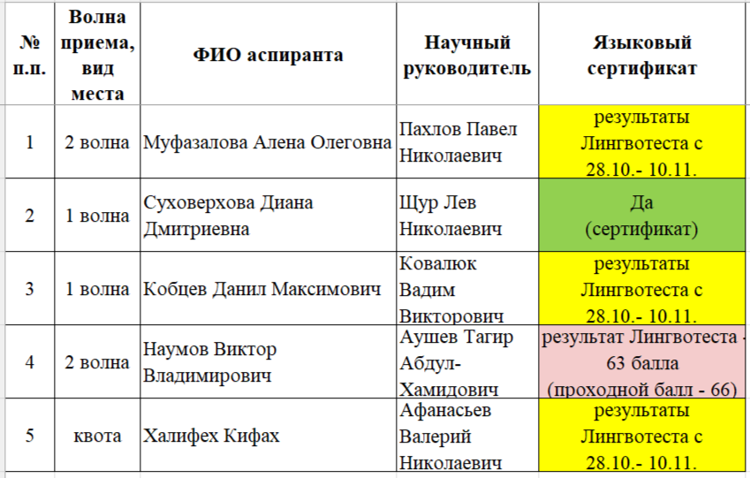
Аспиранты, рекомендованные в
Академическую аспирантуру
Количество магистрантов, зачисленных
на Единый трек «Магистратура-аспирантура»
2020 г. | 2021 г. | 2022 г. | 2023 г. | 2024 г.
2 | 4 | 8 | 13 | 7
Notes:
7

Slide 8
Иностранные аспиранты МИЭМ НИУ ВШЭ,
зачисленные по квоте Россотрудничества в 2024 году
ФИО аспиранта | Научная специальность | Научный руководитель
Вафула Бена | 2.2.15 Системы, сети и устройства телекоммуникаций | Кучерявый Е.А.
Нурмаматов Нуриддинжон Рахматжон угли | 2.2.15 Системы, сети и устройства телекоммуникаций | Гольцман Г.Н.
Халифех Кифах | 2.3.1 Системный анализ, управление и обработка информации, статистика | Афанасьев В.Н.
Notes:
8

Slide 9
Контрольные цифры приема
на образовательные программы аспирантуры МИЭМ НИУ ВШЭ
Образовательная программа | КЦП 2022 | КЦП 2023 | КЦП 2024 | КЦП 2025
Физика конденсированного состояния | - | 4 | 4 | 4
Физика элементарных частиц | - | - | 2 | 2
Электроника, радиотехника и системы связи | 20 | 16 | 14 | 14
Информационная безопасность | 8 | 7 | 7 | 7
Системный анализ, математическое моделирование, информационные технологии | 11 | 14 | 14 | 14
Математическое моделирование, численные методы и комплексы программ | 3 | 2 | 2 | 6
ВСЕГО | 42 | 43 | 43 | 47
Notes:
9

Slide 10
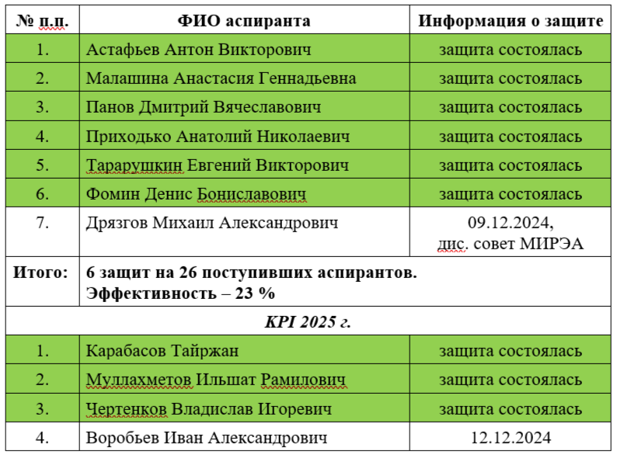
Эффективность работы аспирантуры
по защитам аспирантов набора 2019 г. (KPI 2024 г.)
Notes:
10

Slide 11
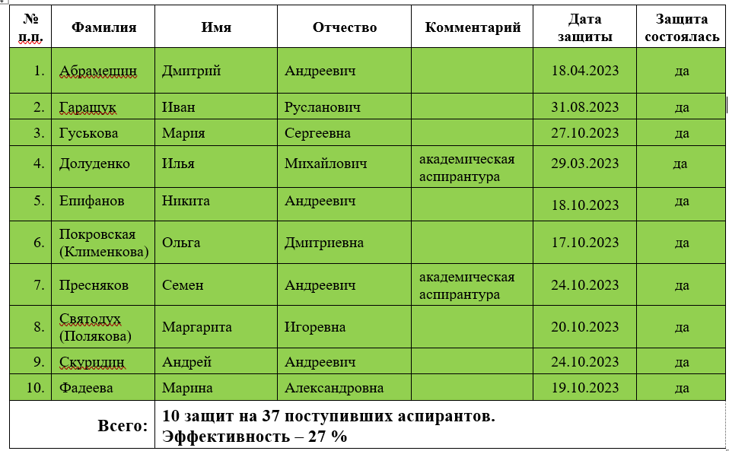
Эффективность работы аспирантуры
по защитам аспирантов набора 2018 г. (KPI 2023 г.)
Notes:
11

Slide 12
Спасибо за внимание!

